Slide 1
Docker/K8S网络摸型
网络基础
Docker网络模型
K8S网络模型

Slide 2
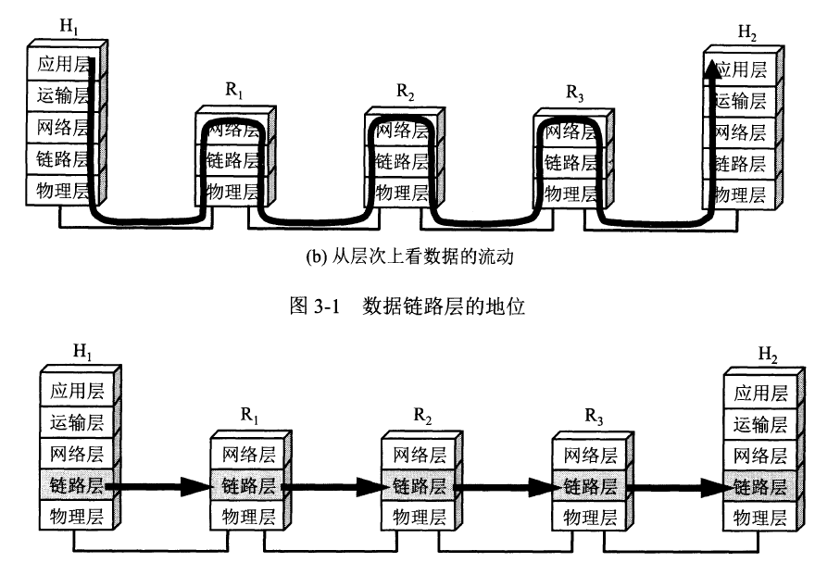
TCP/IP

Slide 3
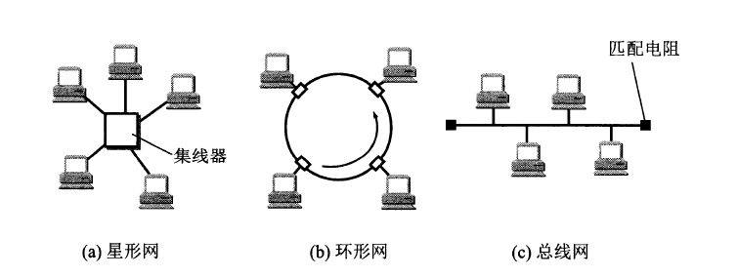
TCP/IP——数据链路层
MAC
CSMA/CD
网桥
交换机

Slide 4
TCP/IP——网络层
路由器：修改数据帧MAC，路由跳转
ARP/RARP：IP —— MAC
SNAT/DNAT

Slide 5
PC访问腾讯官网流程
域名 -> DNS -> IP
子网掩码 -> 局域网通信 -> ARP -> 二层交换机 -> 主机
子网掩码 -> 网际通信 -> ARP -> 交换机 -> 默认网关 /路由器
-> SNAT -> 数据链路帧mac -> 下一跳路由器。。。
-> 腾讯网关/路由器 -> DNAT -> 主机

Slide 6
Docker网络模型
主机内通信
跨主机通信
跨子网通信

Slide 7
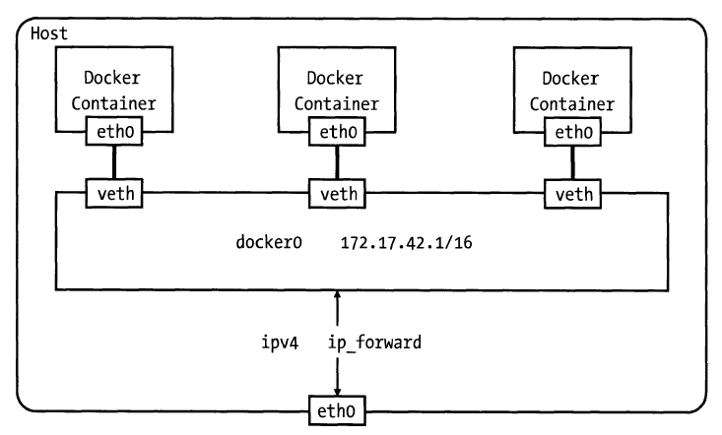
Docker网络——主机内通信
Veth pair
Linux Bridge
NAT
容器-容器
容器访问主机外
主机外访问容器

Slide 8
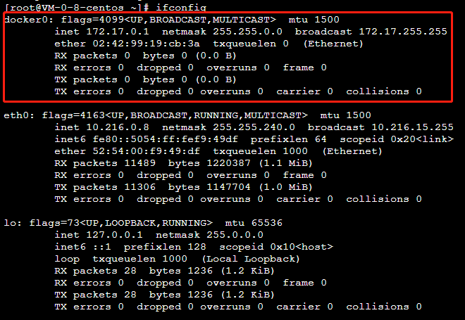
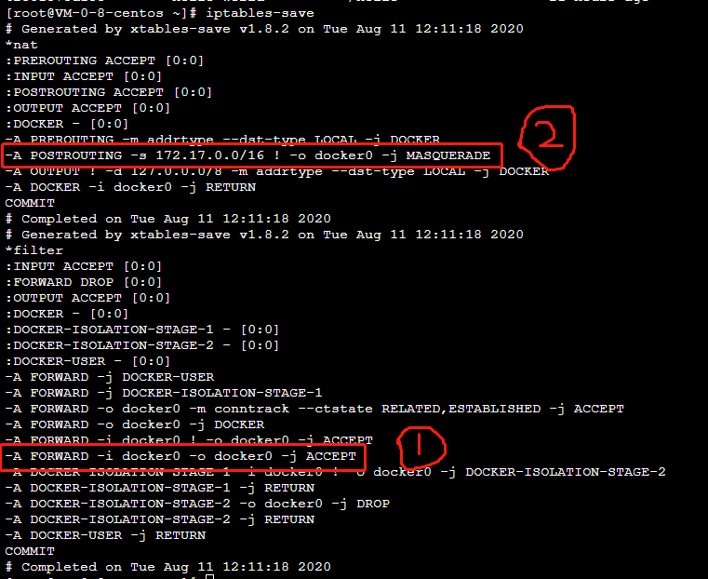

Docker网络—容器到容器、容器访问主机外

Slide 9
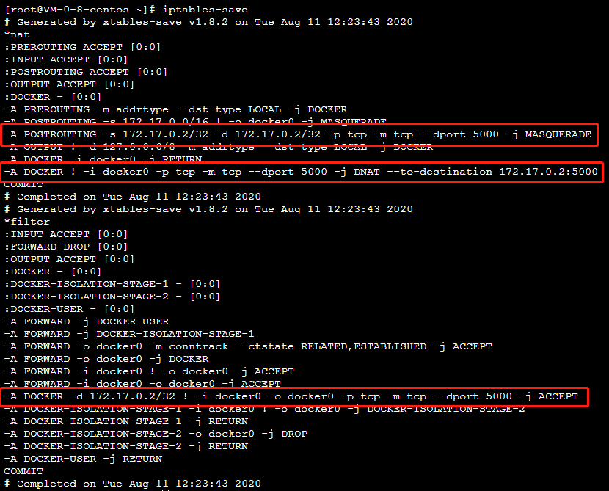
Docker网络—主机外访问容器
docker run -d -p 5000:5000 demo/nginx /bin/bash

Slide 10
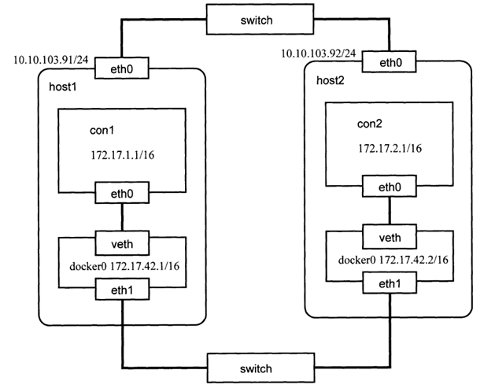
Docker网络—跨主机通信：桥接模式
桥接的容器都在一个网络段

Slide 11
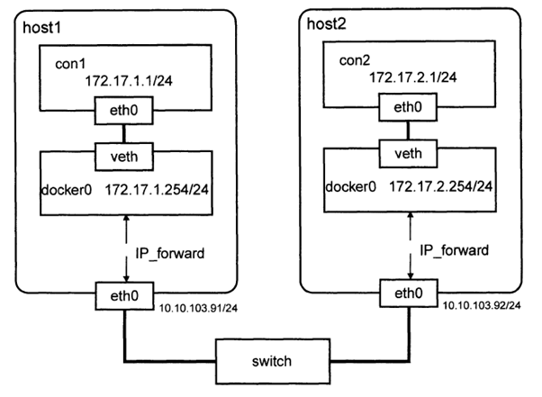
Docker网络——跨主机通信：直接路由
直接路由的容器都在不同网络段
route add -net 172.17.2.0 netmask 255.255.255.0 gw 10.10.103.92

Slide 12
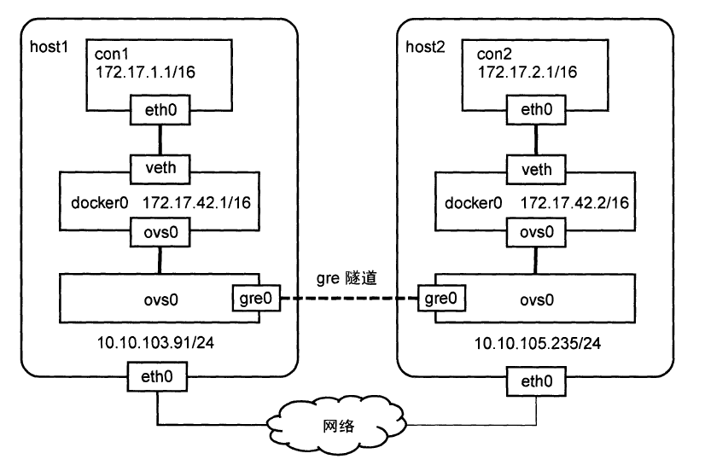
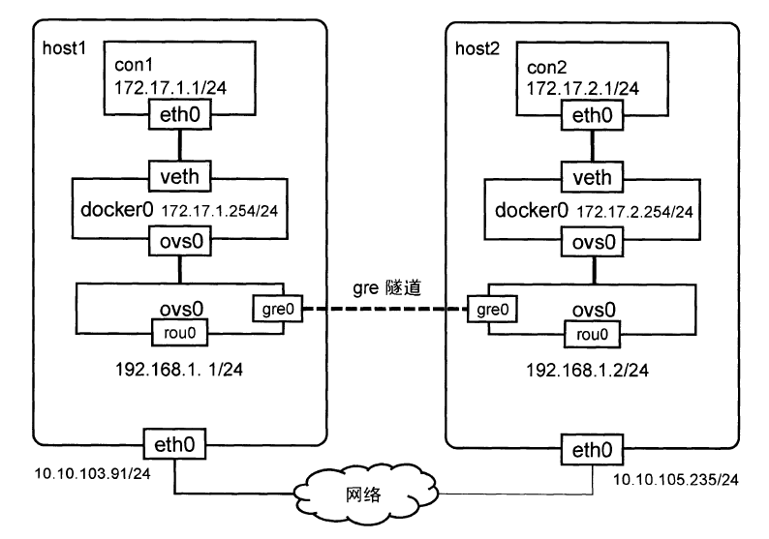
Docker网络—跨二层网络通信：OVS隧道
1、vxlan
2、GRE
1、跨子网
2、多租户

Slide 13
K8S网络模型

Slide 14
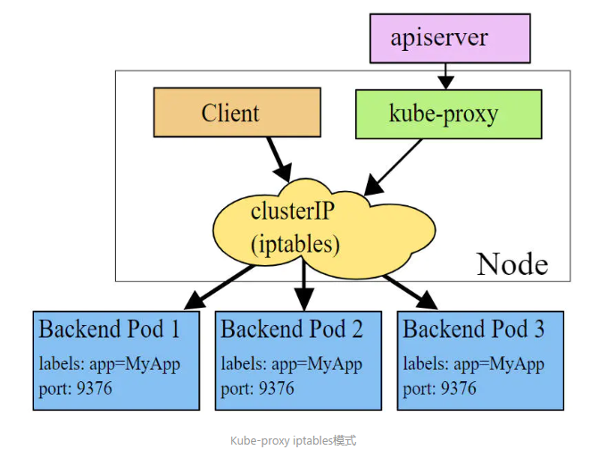
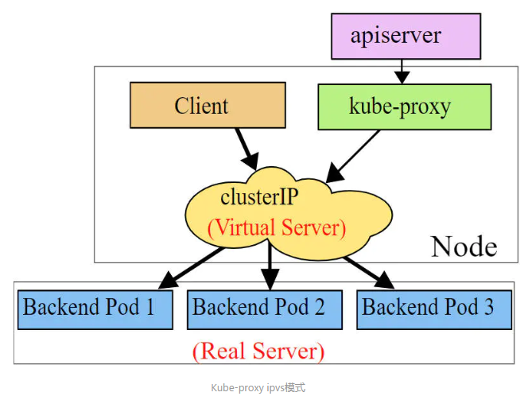
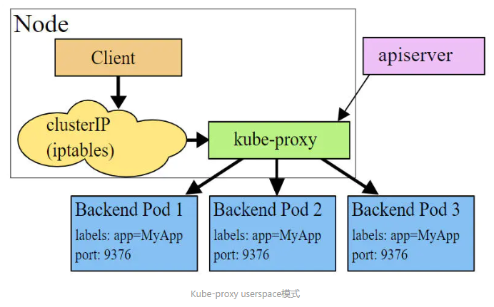
K8S网络—ClusterIP
Deployment -> Pod -> Service/ClusterIP
Kube-proxy监听端口
iptables性能
IPVS hash算法

Slide 15
K8S网络—集群外通信
NodePort
Ingress、Controller
LoadBalancer

Slide 16
K8S网络—CNI
Flannel
Calico/BGP

